Slide 1

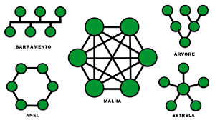
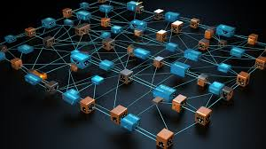
Trabalho de Projeto - Topologias de Rede
Nome do Professor:
Nomes dos Alunos :Rafael e ro
curso:TÉCNICO/A DE GESTÃO E PROGRAMAÇÃO DE SISTEMAS INFORMÁTICOS

Slide 2
Indice
Indice
1. Indice
2. Introdução
3. Topologia BUS (Barramento)
4. Topologia STAR (Estrela)
5. Barramento Hierárquico
6Topologia MESH (Teia)
7. STARBUS
8. STARRING (Estrela Física e Anel Lógico)
9. Conclusão

Slide 3
Introdução
Objetivo: Apresentar diferentes topologias de rede, com destaque para os seus equipamentos, funcionamento, vantagens e desvantagens.

Slide 4
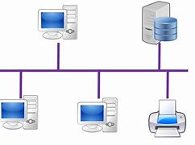
Topologia BUS (Barramento)
Equipamentos Utilizados: Cabo principal, conectores, terminais.
Modo de Funcionamento: Todos os dispositivos estão ligados a um único cabo central.
Vantagens: Simples e barato.
Desvantagens: Se o cabo falhar, toda a rede para.

Slide 5
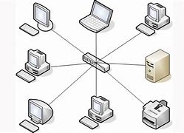
Topologia STAR (Estrela)
Equipamentos Utilizados: Switch/Hub, cabos de rede.
Modo de Funcionamento: Dispositivos ligados ao switch ou hub central.
Vantagens: Fácil manutenção.
Desvantagens: Falha no dispositivo central interrompe toda a rede.

Slide 6
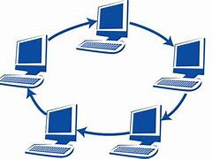
Topologia STAR (Estrela)
Equipamentos Utilizados: Dispositivos com portas duplas, cabos.
Modo de Funcionamento: Dados circulam num loop fechado.
Vantagens: Performance consistente.
Desvantagens: Uma falha pode paralisar a rede inteira.

Slide 7
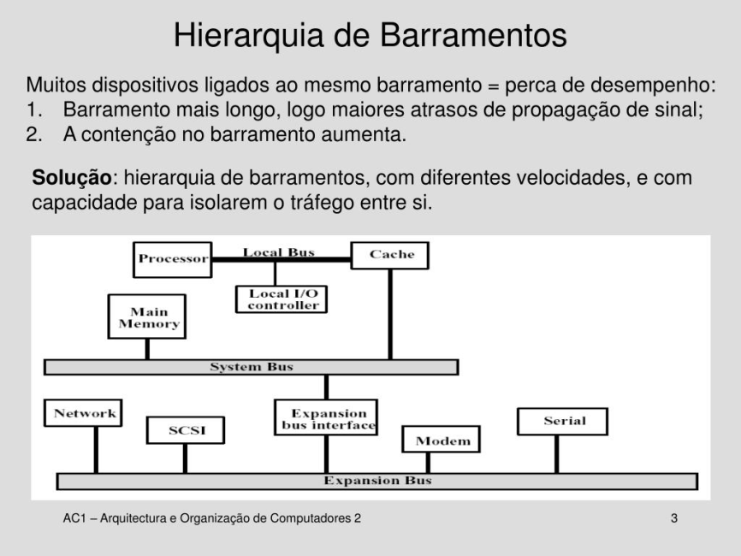
Barramento Hierárquico
Equipamentos Utilizados: Switches em camadas, cabos de rede.
Modo de Funcionamento: Rede organizada em níveis hierárquicos.
Vantagens: Escalável.
Desvantagens: Complexidade aumenta com a expansão.

Slide 8
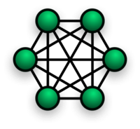
Topologia MESH (Teia)
Equipamentos Utilizados: Roteadores ou nós interconectados.
Modo de Funcionamento: Todos os dispositivos conectam-se entre si.
Vantagens: Alta redundância.
Desvantagens: Custo elevado.

Slide 9
STARBUS
Equipamentos Utilizados: Hubs, switches, cabos.
Modo de Funcionamento: Combina estrela e barramento.
Vantagens: Combina as forças de ambas.
Desvantagens: Manutenção mais complexa.

Slide 10
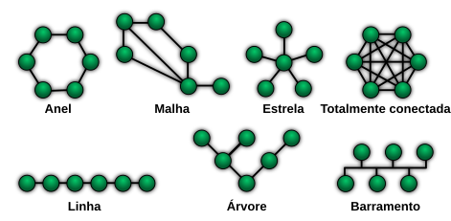
STARRING (Estrela Física e Anel Lógico)
Equipamentos Utilizados: Switches, cabos de rede.
Modo de Funcionamento: Dados circulam logicamente como um anel, mas fisicamente estão conectados em estrela.
Vantagens: Melhor redundância.
Desvantagens: Configuração mais avançada.

Slide 11
Conclusão
Resumo: Importância de cada topologia para diferentes cenários.
Perspetiva: Escolha da topologia depende das necessidades de rede.

